Slide 1


11/06/2024
INVERSIONES
¿Soy capaz de invertir?
CODER HOUSE
ALUMNO: ALAN CARRO

Slide 2


Agenda
1. Contexto y Audencia
2. Hipótesis / Preguntas de Interés
3. Metadata
4. Análisis Exploratorio
5. Insights y Recomendaciones

Slide 3

Contexto y Audiencia
CONTEXTO
Algunas preguntas que me consultan habitualmente amigos y familiares sobre finanzas personales, o que hacer con el sobrante de dinero mensual, son:
¿ Es necesario mucho dinero para invertir?
¿Solo puedo comprar dólares?
Si bien comprar dólares no es un tipo de inversión, esta en la cabeza de cualquier argentino para resguardar el valor de su moneda.
Descartando esta segunda pregunta, tampoco es necesario iniciar en el mundo de las inversiones siendo una persona de alto poder adquisitivo.
AUDIENCIA
Esto no tiene el fin de abarcar un público con conocimiento del tema, sino todo lo contrario. Se busca que la persona entienda un poco mas sin la necesidad de ser un experto en finanzas

Slide 4


Preguntas de Interés
PREGUNTAS PRINCIPALES
PREGUNTAS SECUNDARIAS
¿ Qué porcentaje de tus ingresos estas dispuesto a resignar?
¿ En que plazo y con que fin invertirías?
¿ Estas dispuesto a arriesgar el capital invertido?¿O la inversión no debe tener riesgo?
¿Conoces alguna empresa en la que te gustaria invertir?
¿ Es necesario mucho dinero para invertir?
¿Solo puedo comprar dólares?

Slide 5








RESUMEN METADATA
Aumento exponencial en los últimos años, dado el auge de la inteligencia artificial
Las empresas que se muestran arriba, obtuvieron crecimientos superiores a la media en los últimos 5 años dado el enfoque que tienen sobre las nuevas tecnologías. Fueron elegidas para el análisis dado la relevancia en la vida cotidiana de las personas de algunas de ellas y del impacto a futuro para las otras.

Slide 6

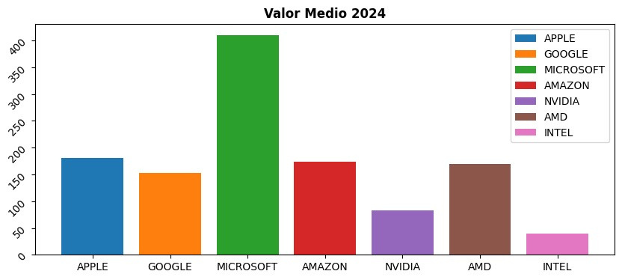
Análisis Exploratorio
¿ Qué porcentaje de tus ingresos estas dispuesto a resignar?
Los precios de las acciones por empresa son bajos. La imagen a continuación nos demuestra que no se requiere ingresos elevados para poder invertir y formar parte de las mismas.
En caso de argentina su accesibilidad se hace todavía mas práctica, pudiendo invertir una menor cantidad de dinero gracias a los CEDEARS.Estos son acciones de las empresas en partes para que el valor de poder acceder a las mismas sea aún menor.

Slide 7
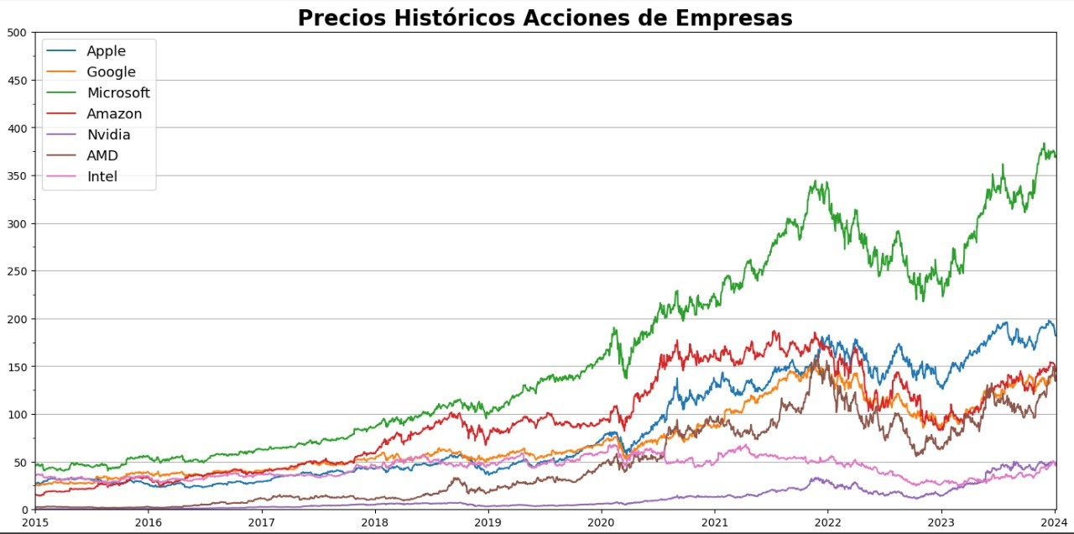
¿ En que plazo y con que fin invertirías?
Lo indicado en el gráfico muestra casi una década de crecimiento en el precio de las acciones de las empresas, demostrando el auge actual marcado en los últimos 5 años. las mismas tuvieron crecimientos de hasta un 800% en el caso de Microsoft.
Más allá de que el valor de la acción no lo es todo y lleve a un análisis de riesgo, el aumento abrupto del valor de las empresas es algo a destacar. Pocos mercados lograron tal magnitud.

Slide 8
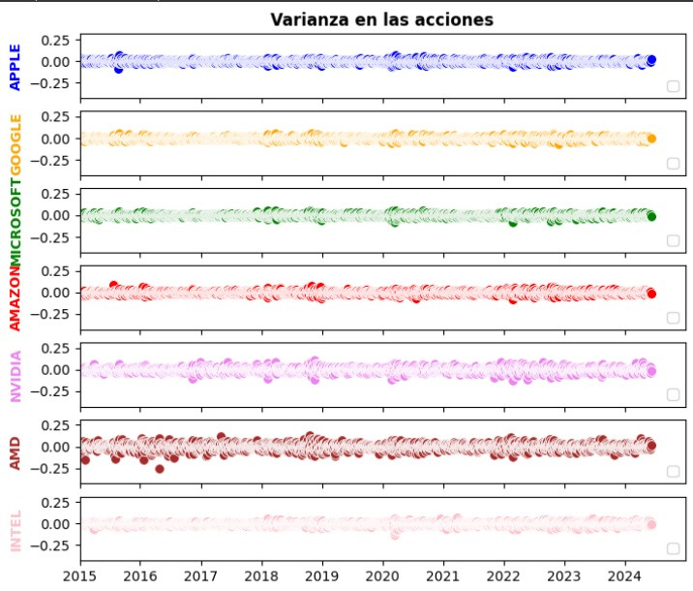
¿ Estas dispuesto a arriesgar el capital invertido?¿O la inversión no debe tener riesgo?
El capital invertido ya sea en un plazo fijo, en “dólares”, o acciones, tiene riesgo. Luego puede variar el riesgo que el mismo posea por diferentes puntos pero nunca se obtiene una inversión sin riesgo. Cómo se ve el riesgo de las mismas va en muchos factores pero principalmente en la credibilidad que la gente tenga para con las empresas. En momentos de inestabilidad social la gente suele elegir inversiones que le generan menos incertidumbre o nula.

Slide 9


¿Conoces alguna empresa en la que te gustaria invertir?
Estas son solo una pequeña cantidad de empresas en las cuales se puede invertir, las hay de mayor o menor riesgo. Fondos que contienen varias de ellas a la vez que brindan mayor confianza con “crecimientos estables”. Podes invertir en empresas que consumís cotidianamente o que quizás no tengas conocimientos de ellas, aunque esto último no es recomendable.
Seguramente sea difícil elegir al principio, empezar con poco dinero a veces se siente poco útil pero cualquier perfil que tenga la persona va a poder adaptarse a algún tipo de inversión.

Slide 10


Perfil de Inversión
Obejtivo
Constancia
Lo primero a analizar siempre es el perfil de inversion que uno tenga, no dejar pasar por alto este punto y darle importancia a las preguntas clave.
Tener en claro los objetivos del porque invertir, cual va a ser el fin del dinero. Eso va a determinar el plazo, el riesgo “necesario” a tomar.
Por poco que parezca el dinero invertido, es fundamental no dejar de hacerlo. Sea corto o largo plazo, requiere de compromiso para que de sus frutos.
01
03
05
Recomendaciones
02
04
06
Investigación
Diversificar
Oportunidades
Investigar aunque sea un poco nos va a ayudar a no sentir miedo al momento de bajas en el mercado, tal vez no sean tan frecuentes en algunos casos pero que los hay, los hay.
Por último, importante pero menos relevante en perfiles conservadores es detectar las oportunidades de cambio, Intentar preveer cambios a futuro y nuevas teconologías que otorgen rentabilidad inesperada.
Una manera fácil y más utilizada de bajar el riesgo de lo invertido es diversificar en diferentes inversiones para bajar el riesgo del portafolio. Por lo menos seis tipos diferentes.

